Slide 1
Поселок Золотая гора

Slide 2
Аптека под ногами
Багапова Полина Дмитриевна – учитель биологии

Slide 3
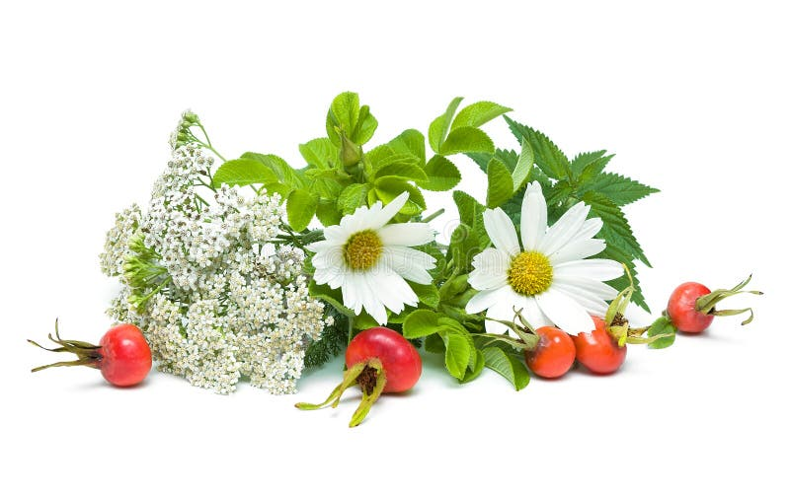
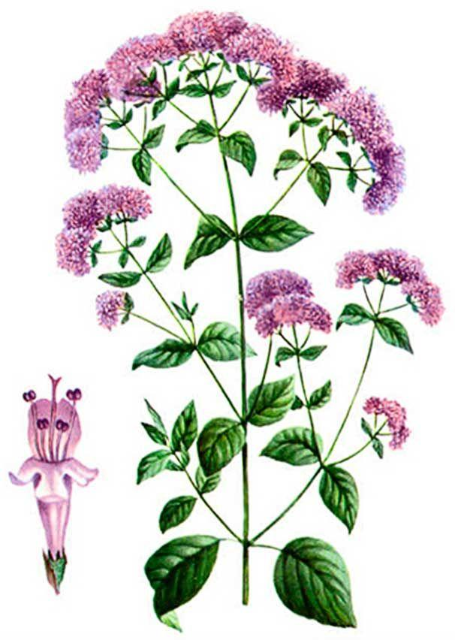
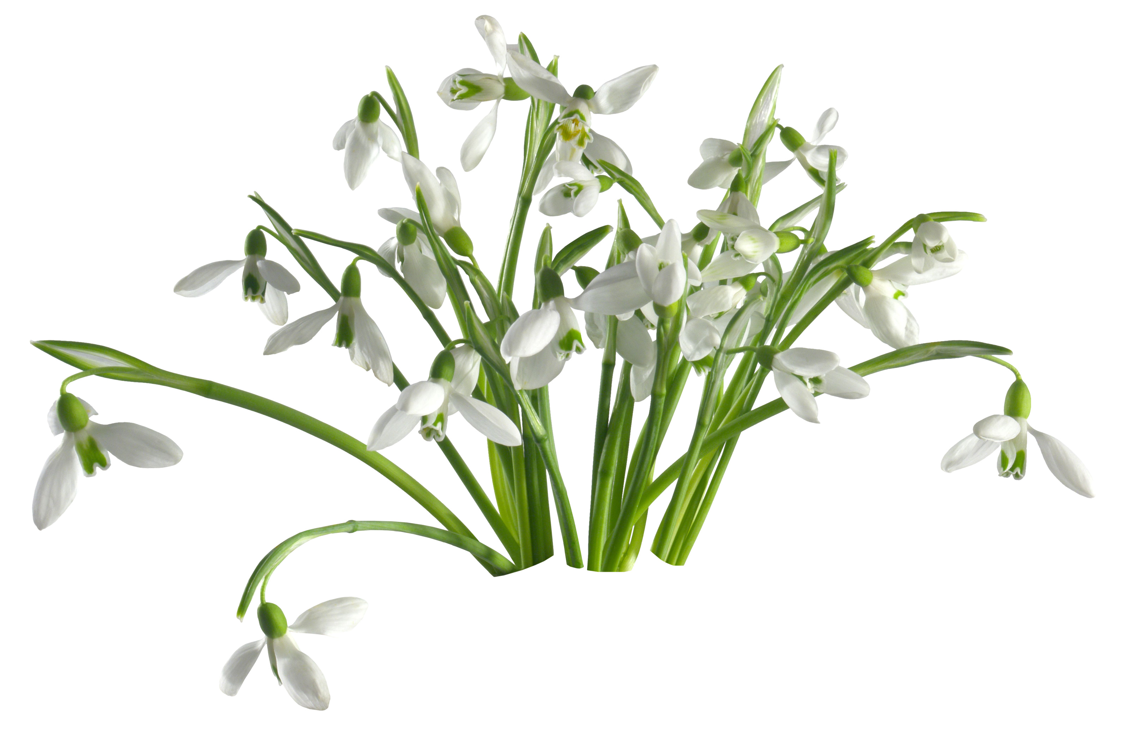
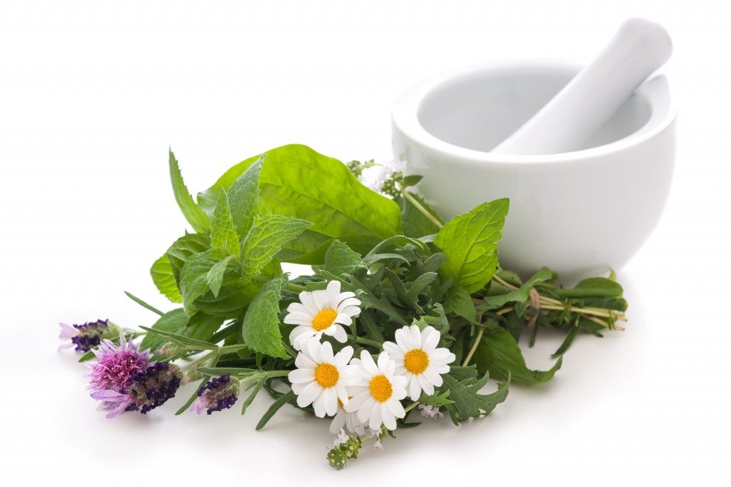

Slide 4
– Подумайте, а какую особенность зеленых растений использует человек в лечебных целях?

Slide 5
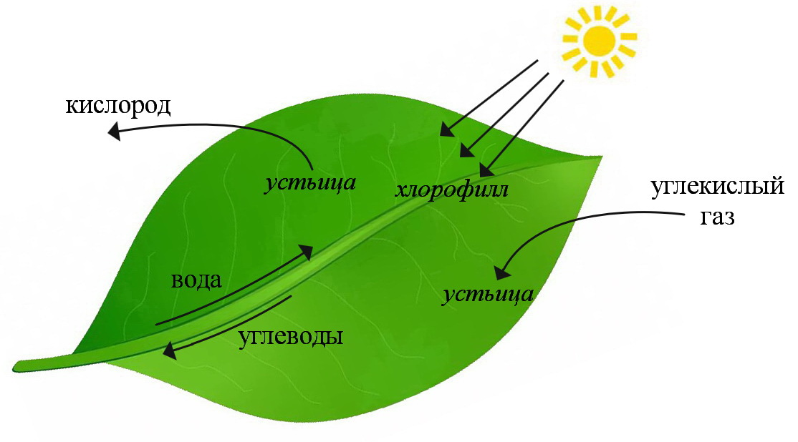

Slide 6
– Какие условия необходимы для процесса фотосинтеза?

Slide 8
– А может ли фотосинтез протекать в подземных органах растений? Почему?

Slide 9
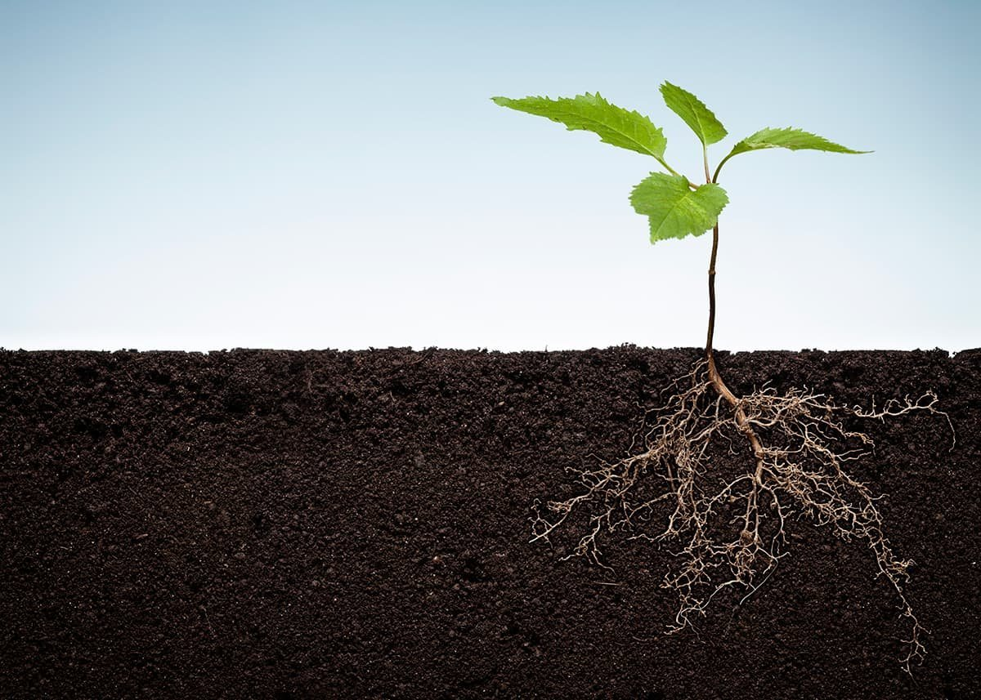

Slide 10
Лекарственные растения

Slide 11
Как человек узнал, о лекарственных свойствах растений?

Slide 12
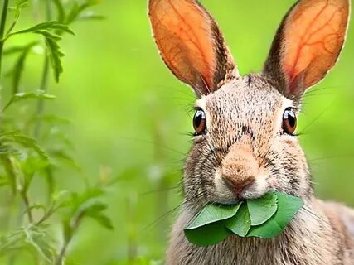
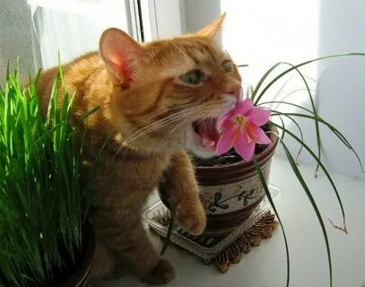
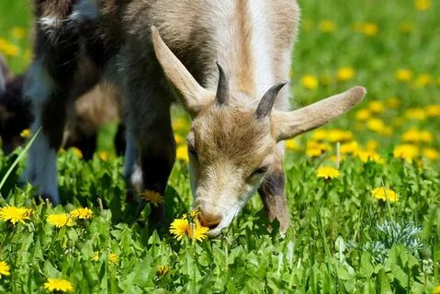
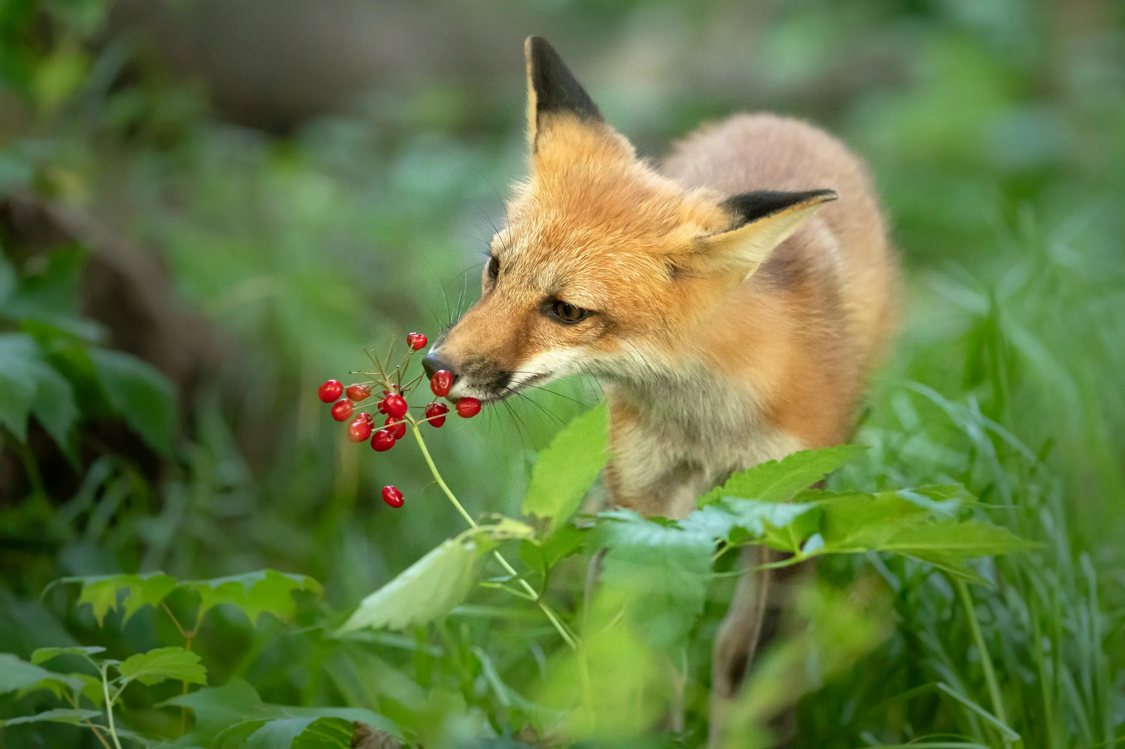
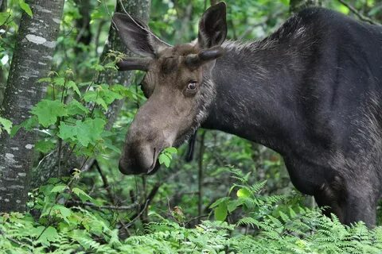
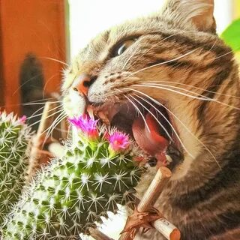
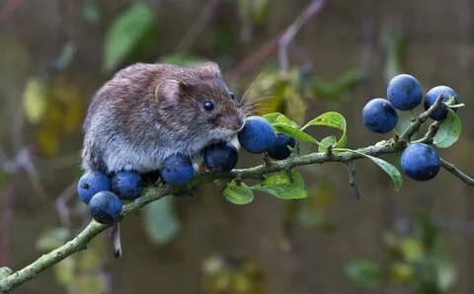
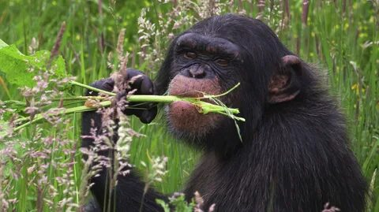

Slide 13
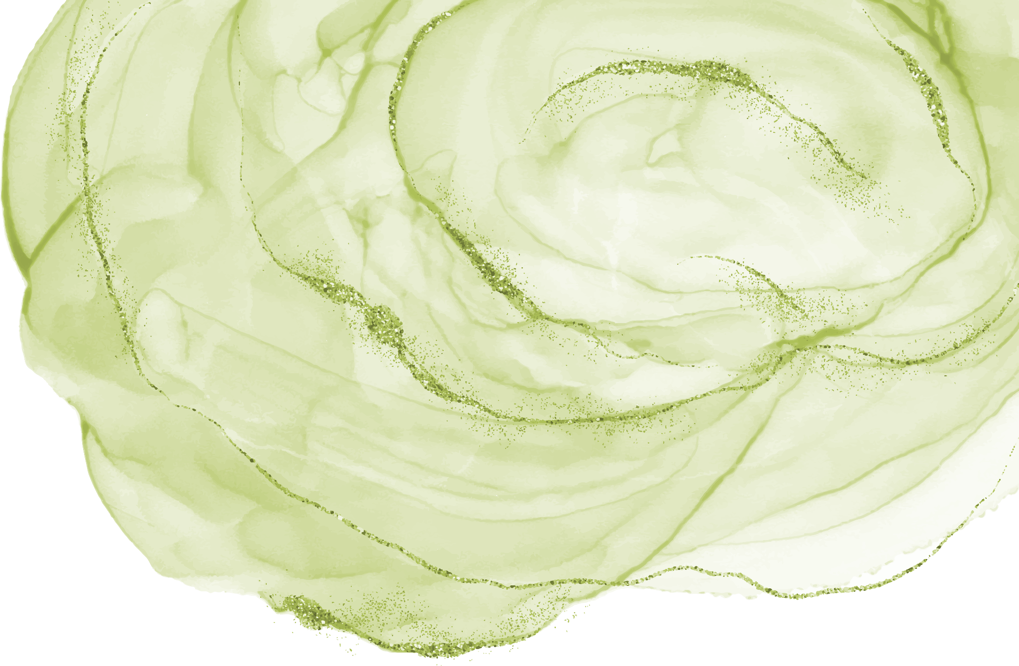
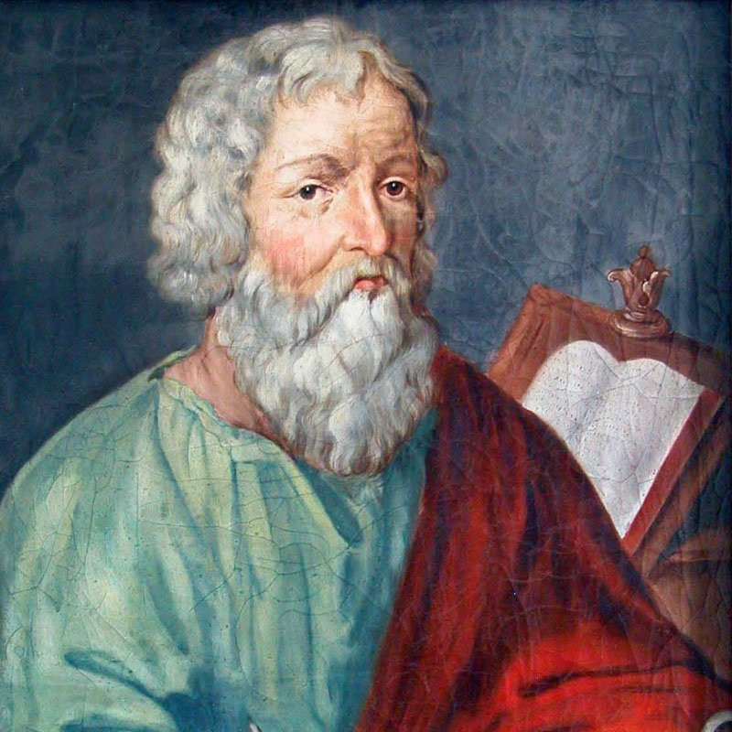

Slide 14
«Лечит болезни врач, но излечивает природа».
Гиппократ

Slide 15
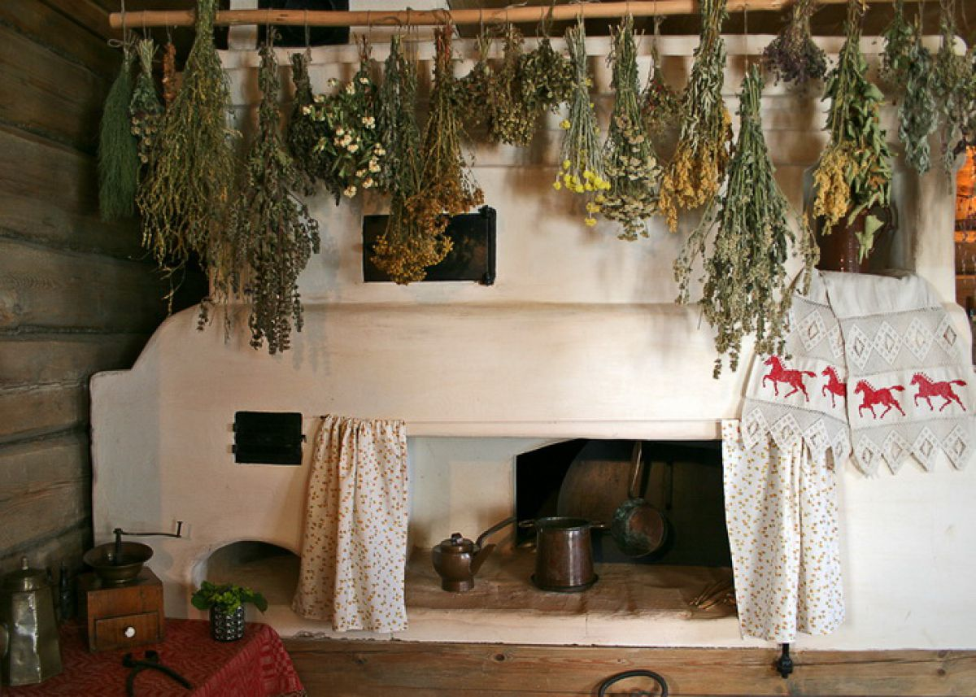

Slide 16
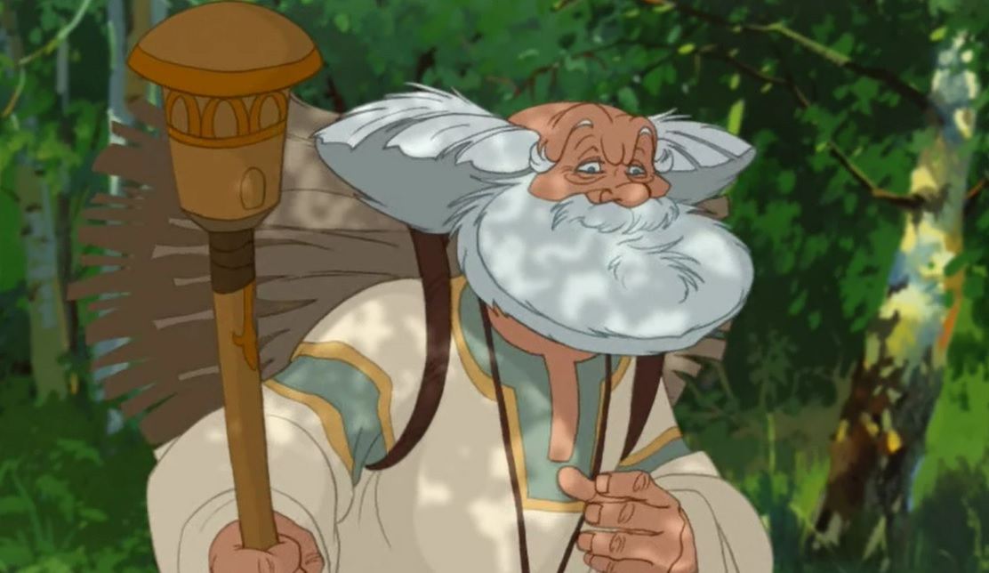
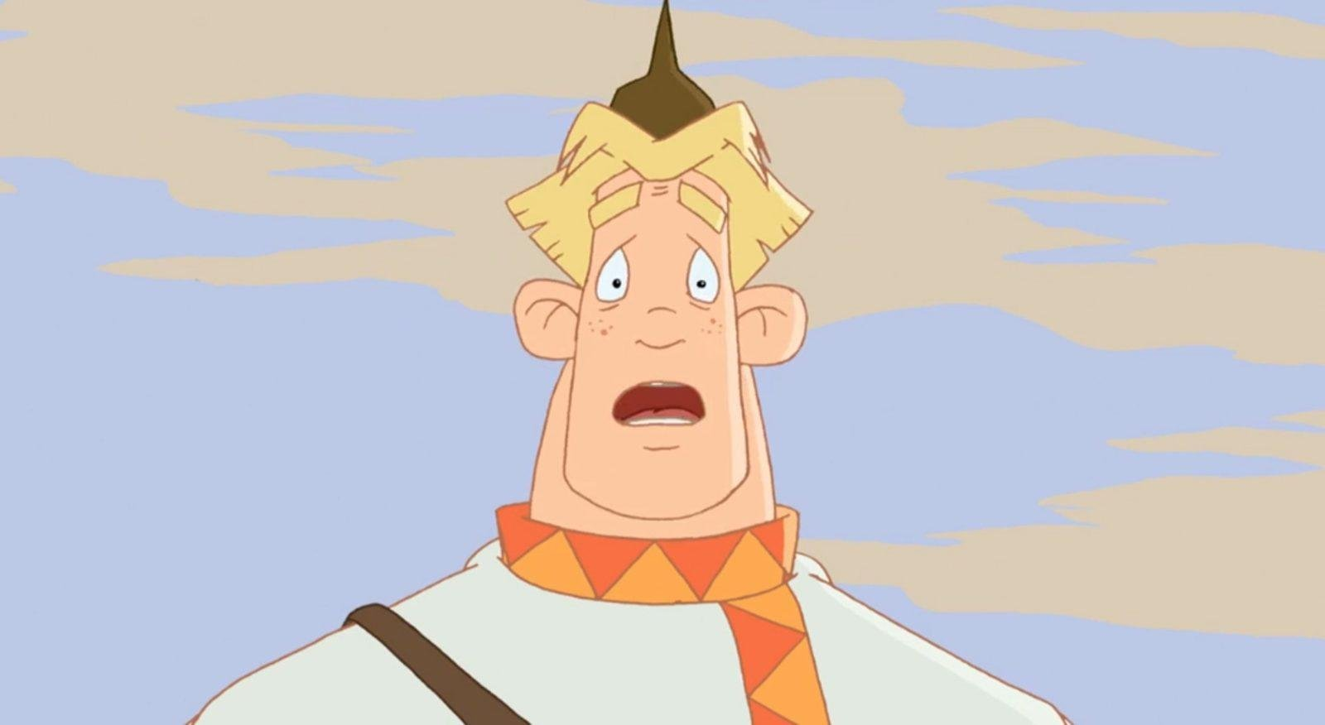
На приеме у знахаря
Болит горло

Slide 17
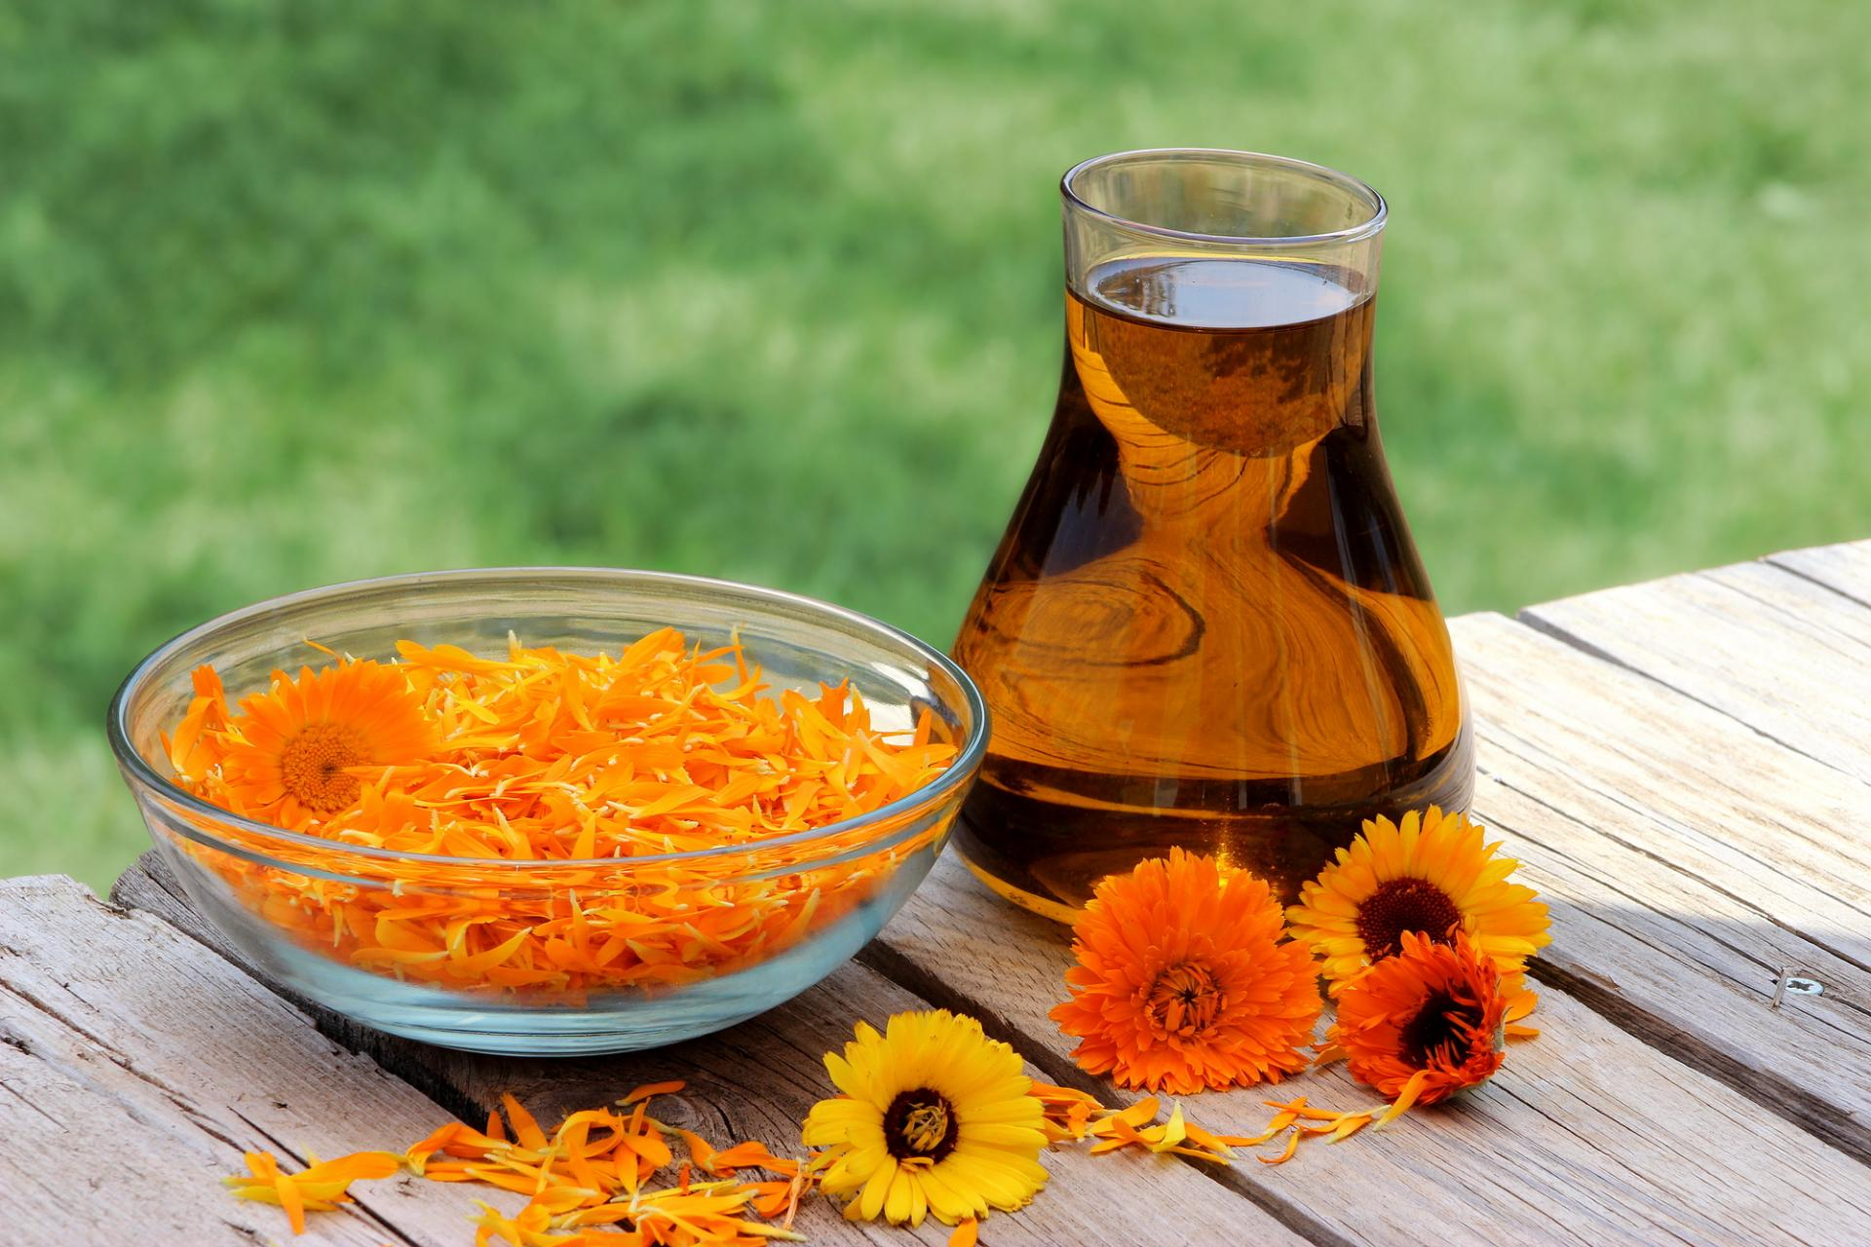
На приеме у знахаря
Отвар календулы

Slide 18
На приеме у знахаря
Простуда, сильный кашель

Slide 19
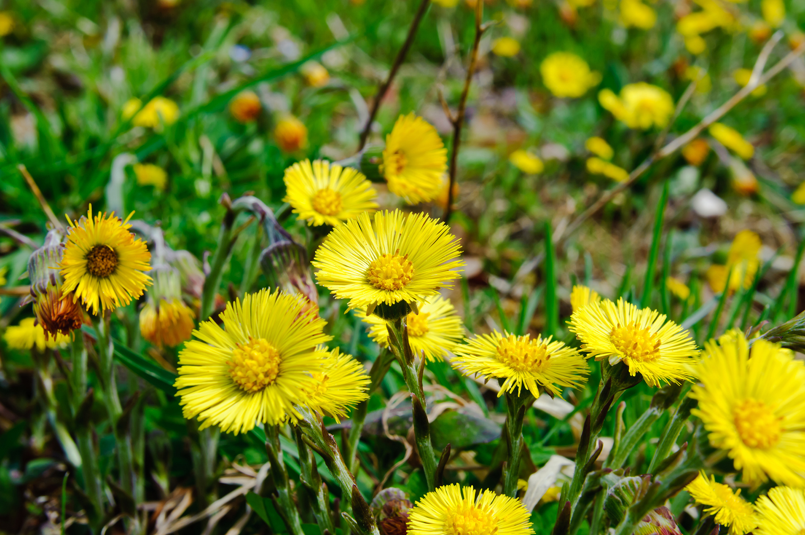
На приеме у знахаря
Мать-и-мачеха

Slide 20
На приеме у знахаря
Упадок сил

Slide 21
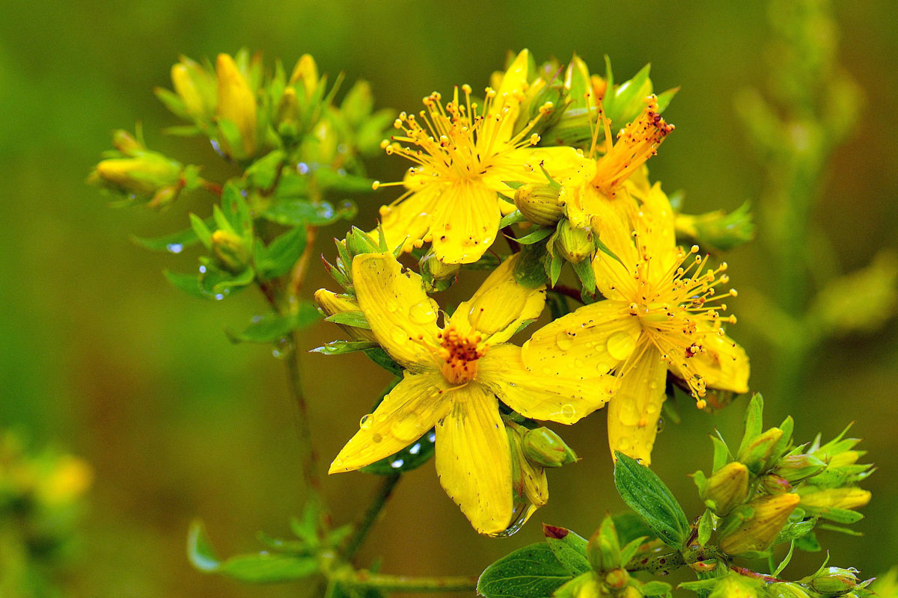
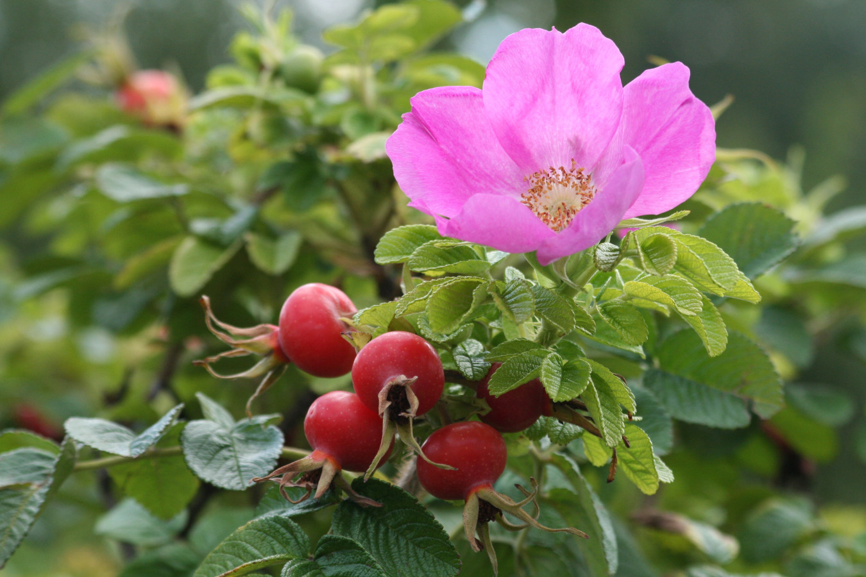
На приеме у знахаря
Зверобой, боярышник. шиповник

Slide 22
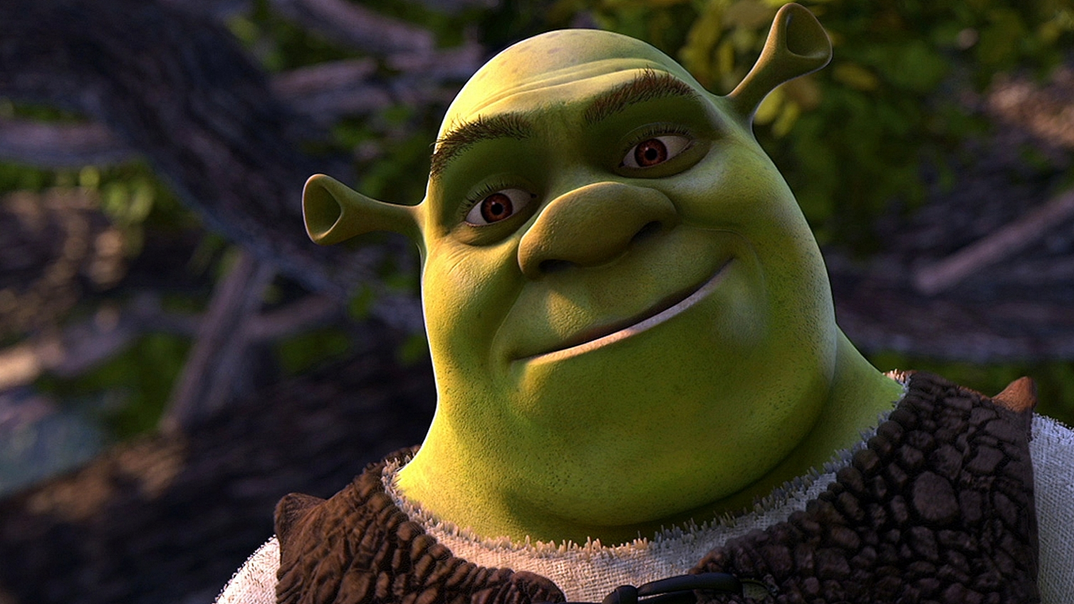
На приеме у знахаря
Рана

Slide 23
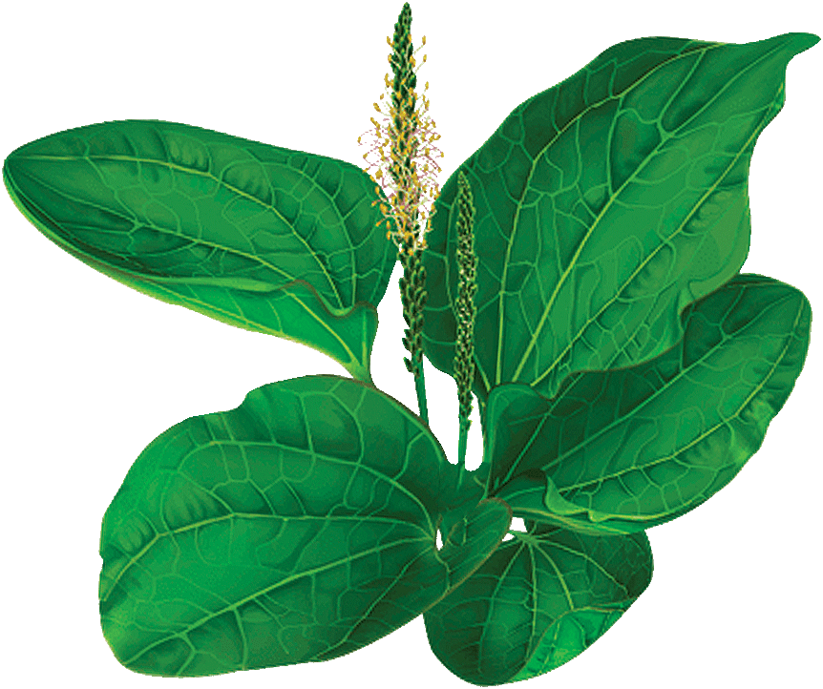
На приеме у знахаря
Подорожник

Slide 24
Правила сбора лекарственных растений
1. Хорошо знать лекарственное растение и отличать его от ядовитых растений

Slide 25
Правила сбора лекарственных растений
2. Собирать растения лучше в сухую погоду, утром, после того как высохнет роса

Slide 26
Правила сбора лекарственных растений
3. Нельзя собирать растения в городе и вблизи дороги. Растения там отравлены ядами из выхлопных труб транспорта

Slide 27
Правила сбора лекарственных растений
4. Сорванные растения складывать в широкую корзину, чтобы не помять их, а то выделится сок

Slide 28
Правила сбора лекарственных растений
5. Сушить растения нужно в тени, а не на солнце

Slide 29
Правила сбора лекарственных растений
6. Нельзя при сборе топтать соседние растения, нельзя рвать растения с корнем и рвать все до последнего

Slide 30
Правила сбора лекарственных растений
7. Не рвать растения, которые занесены в Красную Книгу

Slide 32
«Кто внимательный?»

Slide 34
Есть в травах и цветах целительная сила
для всех, умеющих их тайну разгадать….

